Slide 1
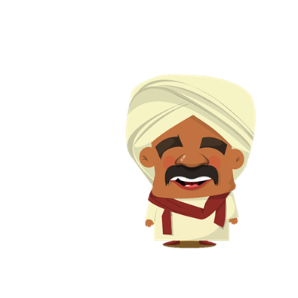
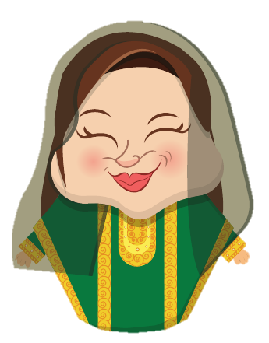
Fil pédagogique:
1- Décrivez les actions des personnages. Exemple: l’homme sort de la maison. La femme descend de la montagne. Puis posez les questions. Où va l’homme? Qui monte dans l’arbre? Etc.
2- On s’identifie aux personnages et on parle à la première personne; on identifie les personnages à un autre élève et on parler à la deuxième personne: tu entres dans la maison, etc.
Objectif : pratiquer l’inaccompli.

Slide 2
يَدْخُلُ
يَخْرُجُ مِنْ

Slide 3
يَنْزِلُ | Descendre | يَصْعَدُ | Monter/gravir
شَجَرة | Arbre | جَبَل | Montagne

Slide 4
يصعَد الرجل الجبل ثُمَّ ينزِل من الجبل
أين يصعد الرجل؟
هَلِ الرجل تحت الشجرة أَوْ عَلى الشجرة؟
تصعد المرأة على الشجرة ثمّ تنزِل من الشجرة
مِنْ أين تنزِل المرأة؟

Slide 5
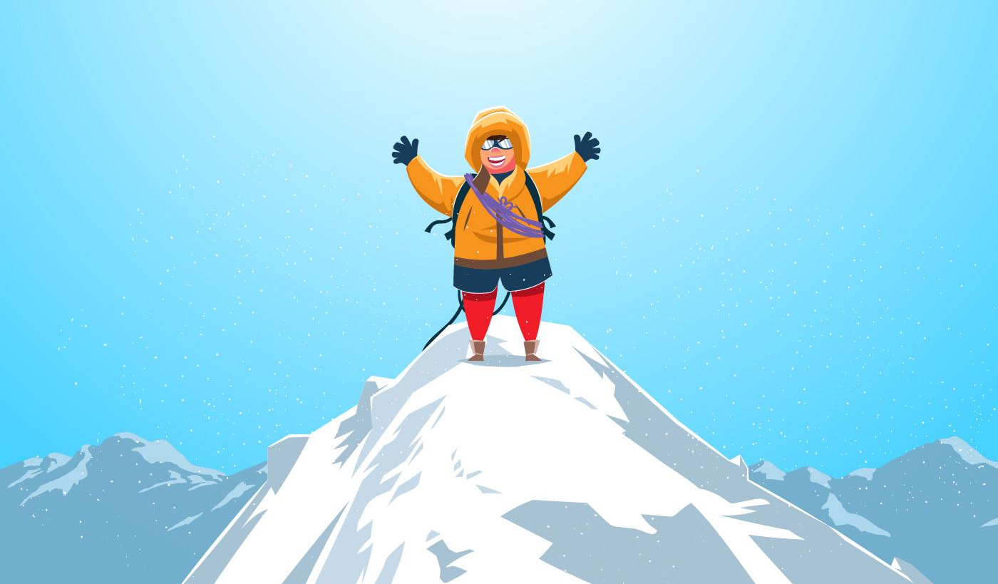

Slide 7
يرجِع مِن | Revenir | يذهَب إِلى | Aller
يكتُب | Ecrire | يقرَأ | Lire
الجامِعة | Université | دار/مَنْزِل/بيت | Maison
رِسالة | Lettre | كِتاب | livre

Slide 9
Fil pédagogique:
1-inventez un scénario: Exemple:
يذهب الرجل إلى الجامعة ويقرأ كتابًا
يتكلّم الرجل مع المرأة :
-مرحَبًا
-أهلًا كيف الحال ؟
-بخير الحمدُ للهِ
-هل تعرِف مُدِير الجامعة؟
-نعم
-هل تملِك بيتًا في الجبل؟
-نعم وأنتِ أين تسكنين؟
-أسكن مع أخي وأختي في الجبل.
- أنا, أخي يعمل جنب البحر.
ترجع المرأة من الجامعة إلى المنزل.

